Slide 1



Slide 2






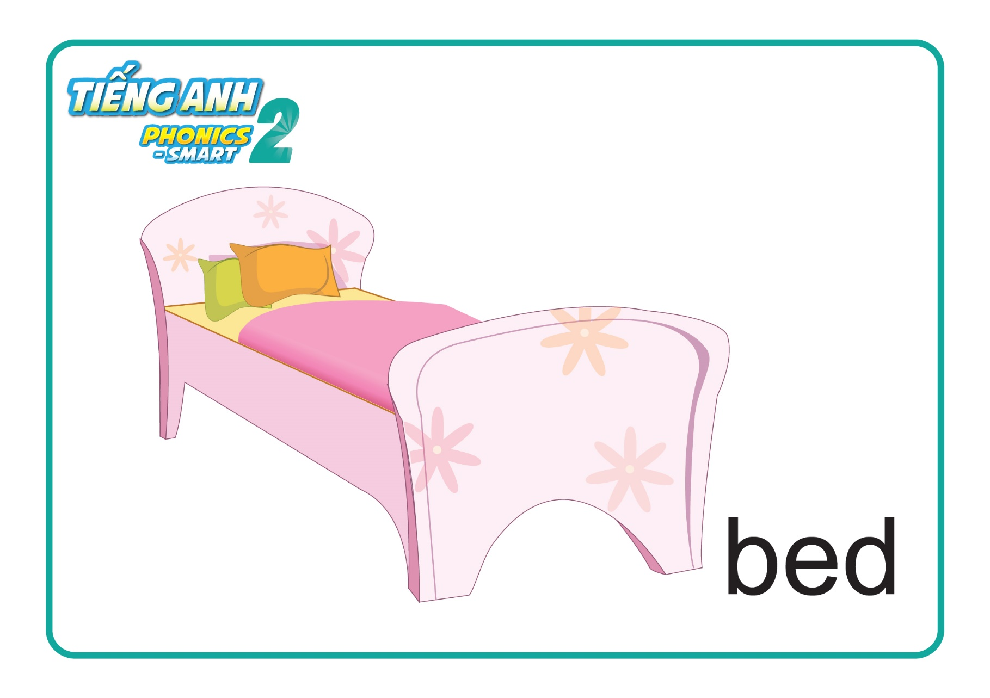
Warm-up: Do it! Game
Show picture and do action
Notes:
Bức tranh nào hiện lên thì HS phải đọc to bức tranh đó và làm động tác nhanh nhất có thể. Đội nào đọc đúng và làm hành động nhanh nhất sẽ được 1 sao.

Slide 3






Warm-up: Do it! Game
Show picture and do action
Notes:
Ôn tập lại các từ đã chơi trong trò chơi

Slide 4
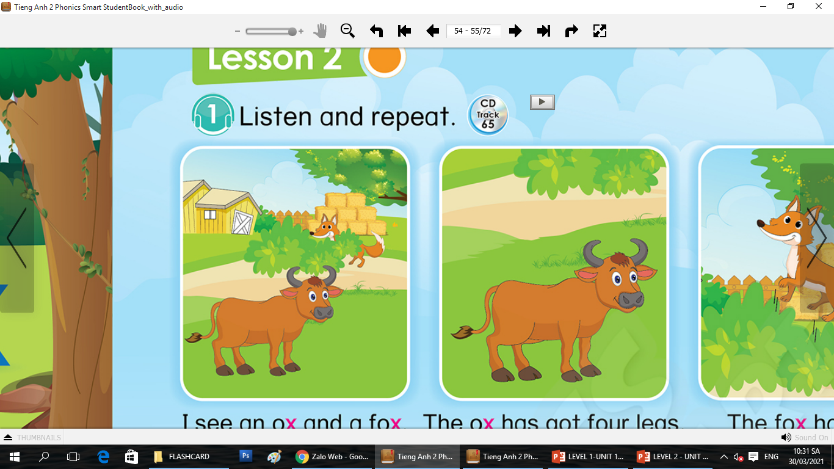
Unit 11:
Lesson 1

Slide 5





Unit 11: Lesson 1 Xx
1. Look, listen and repeat.

Slide 6




Unit 11: Lesson 1 Xx
1. Look, listen and repeat.
Game
Say what you see
Notes:
Các hình ảnh hiện lên và học sinh đọc to

Slide 7
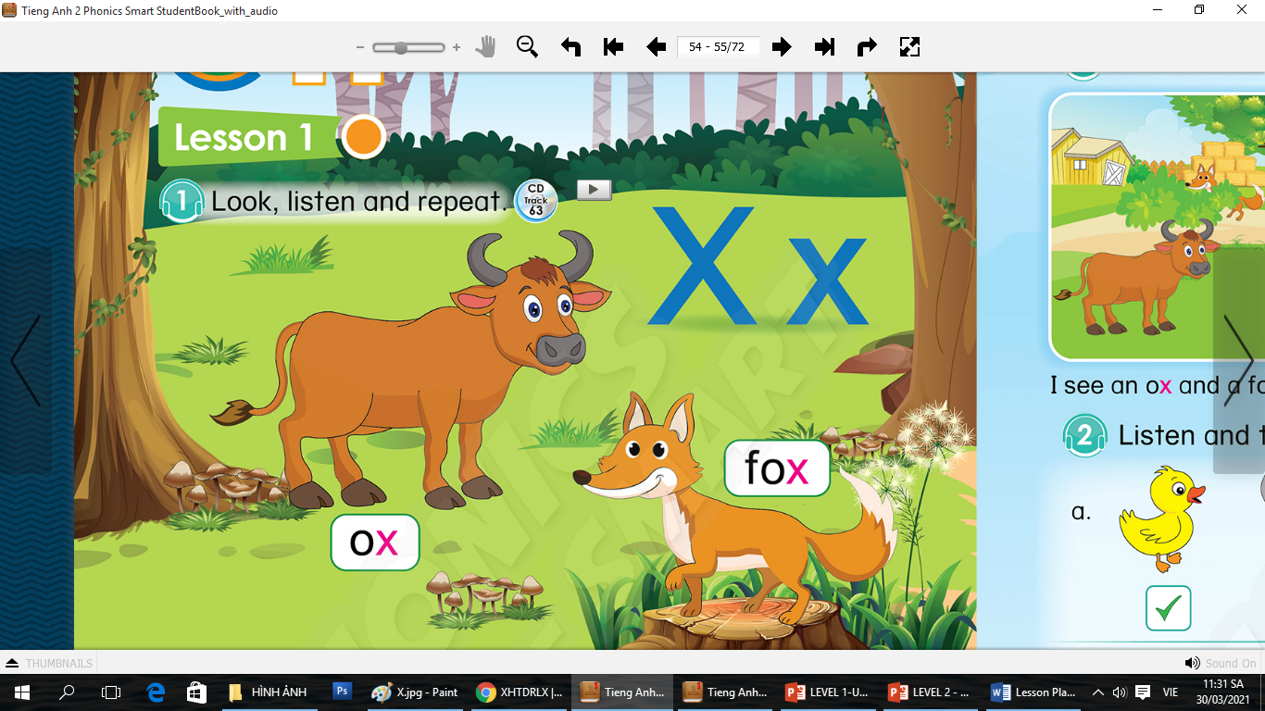
Unit 11: Lesson 1 Xx
1. Look, listen and repeat.

Slide 8

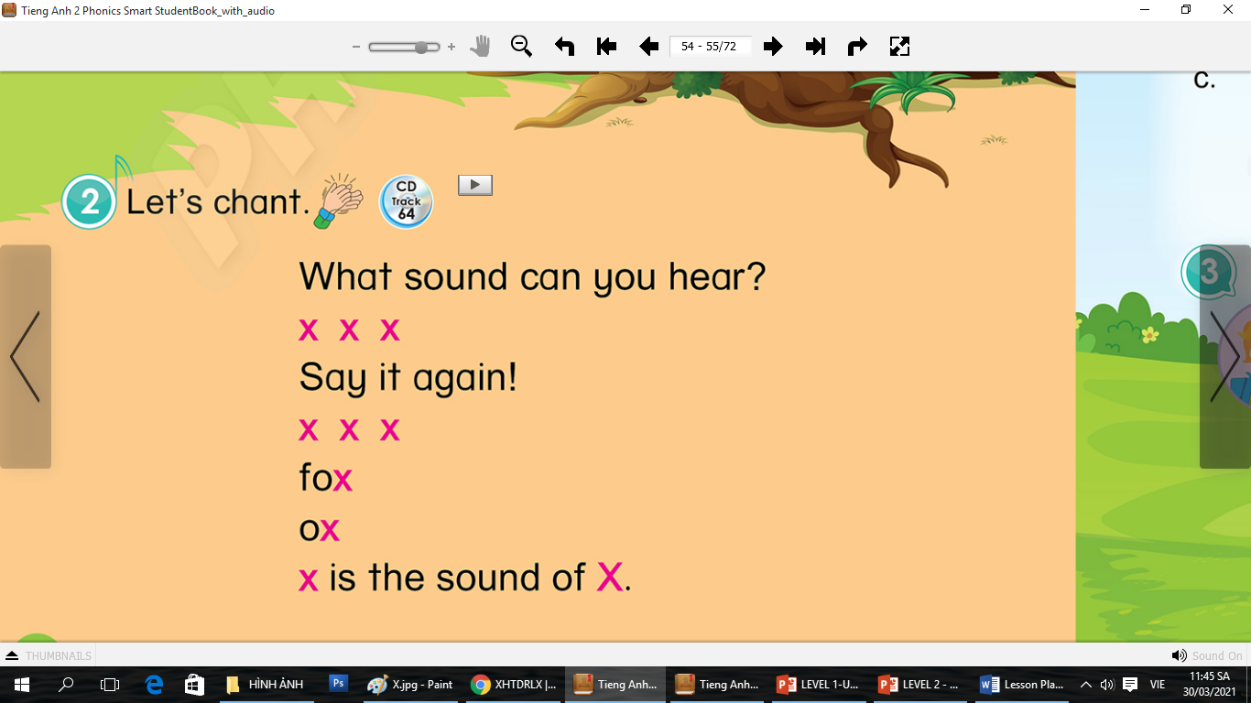
Unit 11: Lesson 1 Xx
1. Look, listen and repeat.
2. Let’s chant.

Slide 9




Unit 11: Lesson 1 Xx
1. Look, listen and repeat.
2. Let’s chant.
X
x

